Slide 1

Copii și părinți prezentare pregătită de profesoara de limba și literatura română, școala de cultură generală de gradele I-III, Iordănești, Marina Șapca

Slide 2
Alimentația sănătoasă
Câteva sfaturi pentru o alimentație sănătoasă:
- Regula de bază este: „Nu sări peste micul dejun”.
- Combină corect alimentele.
- Nu bea apă rece imediat după masă (se permite ceva cald – ceai, lapte, cafea...)
- Nu mânca dulce imediat după masă.
- Nu mânca înainte de culcare.
- Bea 1,5 – 2 litri de apă pe parcursul zilei.
- Evită fastfudurile.
- Consumă alimente proaspete, cât mai multe fructe și legume.

Slide 3
Aducem aminte părinților
Acasă este locul, unde copiii trebuie să învețe:
Cuvintele magice: bună dimineața, bună ziua, te rog frumos, mulțumesc, îmi cer scuze, scuzați-mă...
Tot acasă copilul trebuie să învețe:
Să fie onest; - Să fie corect;
Să nu mintă; - Să fie punctual;
Să dea dovadă de solidaritate;
Să își respecte părinții, prietenii, colegii, profesorii, persoanele mai în vârstă.

Slide 4
Aducem aminte părinților
Întotdeauna acasă copilul trebuie să învețe:
Să fie curat, ordonat și organizat;
Să nu vorbească cu gura plină;
Să nu întrerupă pe cei mai mari;
Să nu arunce gunoiul pe jos.
Din nou, acasă copilul trebuie să învețe:
Să își vadă de treaba lui și să nu își bage nasul în treburile altora.

Slide 5
Aducem aminte părinților
Școala se ocupă să îi învețe pe copii:
- limba română, limba ucraineană, limbi străine, literatură, matemetică, fizică, chimie, biologie, istorie, geografie etc.
... Și în special să întărească educația copilului primită acasă!!!

Slide 6
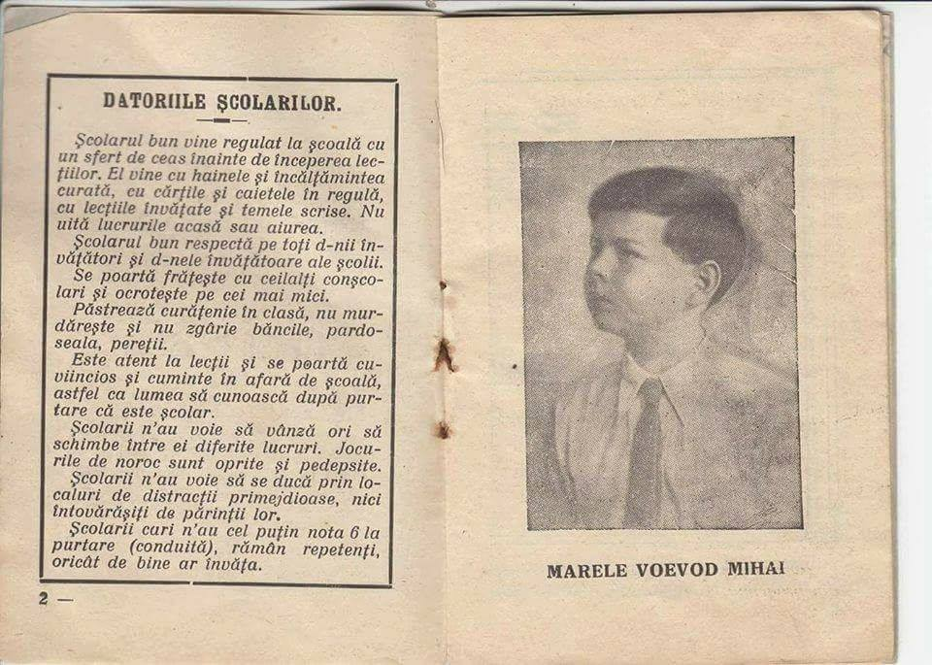
Datoriile școlarilor

